Slide 1
Campanha 100
A Campanha que estará impulsionando os serviços dos Leões
Notes:
Bem-vindo e muito obrigado por dedicar o seu tempo hoje! Tenho a satisfação de compartilhar com você um panorama sucinto da campanha de captação de recursos da Fundação de Lions Clubs International. No papel de Leões, dedicamos as nossas vidas ao serviço e essa campanha nos capacitará a elevar os serviços que prestamos aos mais elevados patamares.
Primeiramente, quero citar uma breve história do que já realizamos e como a campanha de capital será o próximo passo lógico na evolução da nossa fundação e dos serviços que prestamos. Depois, passaremos alguns minutos falando sobre os objetivos da campanha, o tema, o caso para apoio, o plano operacional e reconhecimento. Em seguida, concluiremos com algumas sugestões de como pode se envolver, algo que certamente você estará interessado em aprender.
Então, vamos começar!

Slide 2
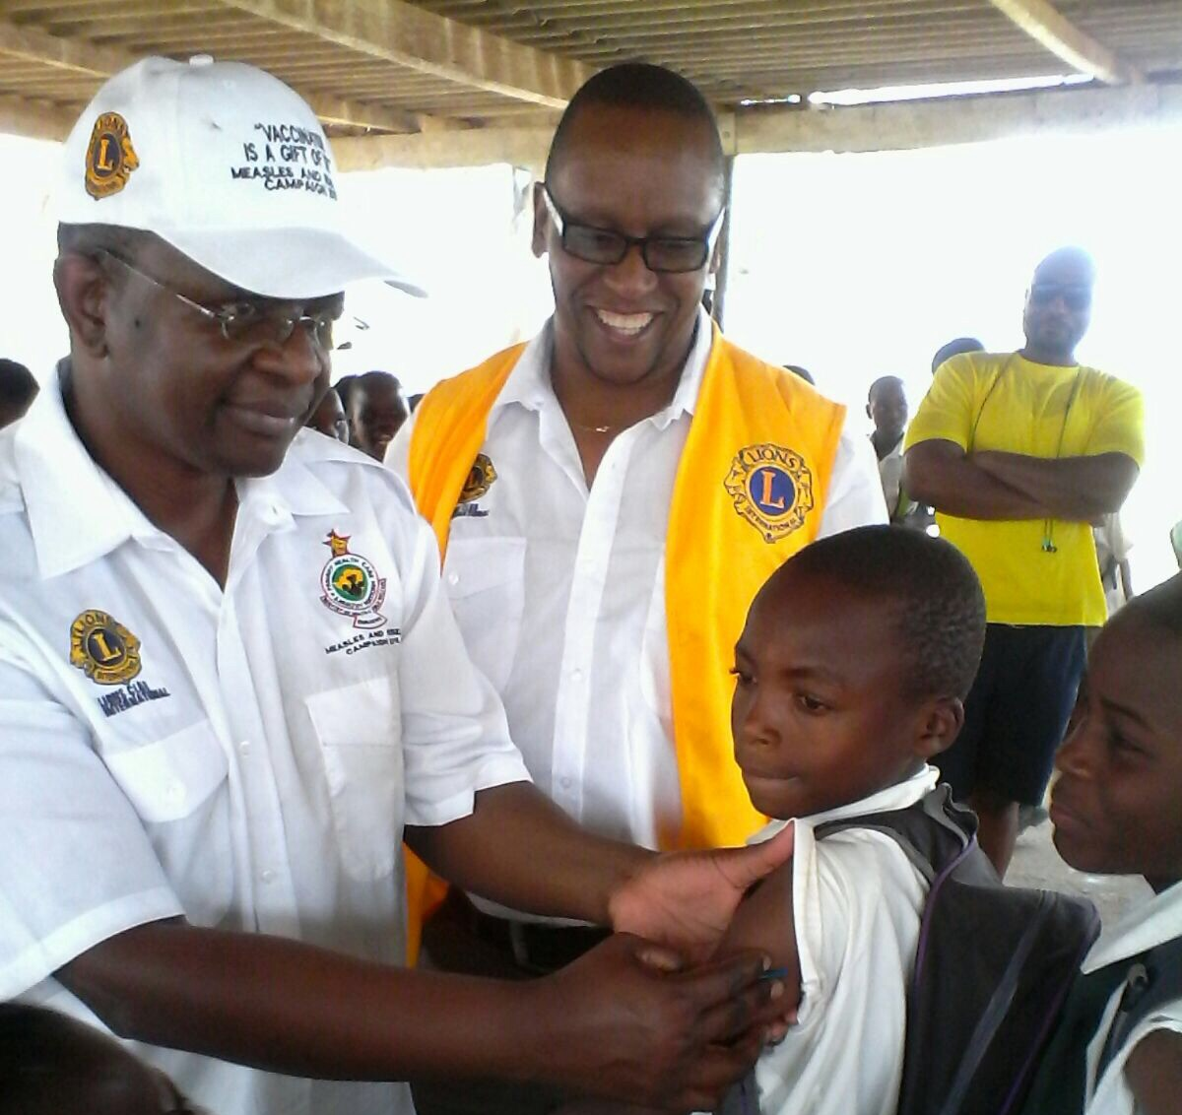
50 Anos de Impacto
1 Bilhão
9,1 Milhões
DE DÓLARES EM OUTORGA DE SUBSÍDIOS
DE CIRURGIAS DE CATARATA
Em junho de 2018, LCIF estará comemorando o seu 50º aniversário
Milhões de crianças vacinadas contra o sarampo
118 Milhões
16 Milhões
DE CRIANÇAS SERVIDAS PELO PROGRAMA LIONS QUEST
DE DÓLARES EM ASSISTÊNCIA APÓS CATÁSTROFES
Notes:
Em junho de 2018, LCIF estará comemorando o seu 50º aniversário. LCIF é a Nossa Fundação. Nos últimos 50 anos, a nossa fundação causou um enorme impacto em muitos projetos e iniciativas locais e globais. Graças à outorga de mais de US$ 1 bilhão em subsídios, salvamos a visão de 9,1 milhões de pessoas por meio de cirurgias de catarata. Proporcionamos uma vida melhor para mais de 16 milhões de crianças que aprenderam habilidades positivas por meio do programa Lions Quest. Estamos presentes para nossos vizinhos e comunidades em todo o mundo, sempre que uma catástrofe acontece, já tendo outorgado mais de US$ 118 milhões em assistência após catástrofes. Apoiamos a vacinação de milhões de crianças contra o sarampo, poupando inúmeras vidas.
Quais são alguns dos impactos mais marcantes que LCIF já causou em sua comunidade?

Slide 3

A jornada para lançarmos a campanha
Avaliação dos serviços globais em 2015 + planejamento estratégico do LCI Adiante
= Expansão das causas globais:
75%
Visão positiva / muito positiva das Causas Globais
80%
estariam dispostos a servir como líderes
86%
estariam dispostos a solicitar doações/promessas aos Leões
83%
concordam que a campanha deva seguir em frente
72%
considerariam fazer uma doação
A prioridade das áreas de enfoque varia de acordo com a área jurisdicional
2017
Estudo de planejamento e viabilidade da campanha:
Notes:
Muitos devem estar lembrados da Avaliação dos Serviço Globais realizada por LCI em 2015, juntamente com o processo de planejamento estratégico do LCI Adiante. Esse processo resultou em Nossas Causas Globais (anteriormente chamadas de “Estrutura de Serviços Globais”). As causas referem-se a cinco áreas de enfoque prioritário: Diabetes, Meio Ambiente, Fome, Visão e Câncer Infantil - bem como o engajamento juvenil e os benefícios que os jovens trazem para essas áreas.
A missão de LCIF é impulsionar o serviço Leonístico. Com a expansão das Causas Globais, LCIF reconheceu a necessidade de fazer algo extraordinário para transformar essa possibilidade em algo palpável.
Para testar o nível de interesse e compromisso em apoiar as causas por meio de uma campanha de captação de recursos, LCIF iniciou um estudo de viabilidade e planejamento de campanha entre junho e agosto de 2017, visando testar uma meta de US$ 300 milhões e entender às prioridades de diferentes áreas de enfoque. Como você pode ver aqui, houve uma reação positiva significativa à possibilidade de uma campanha, particularmente dando apoio às Causas Globais.
Portanto, o Conselho de Curadores aprovou uma campanha para dar prosseguimento ao plano em agosto de 2017.

Slide 4

Introdução à Campanha 100
Notes:
Tenho a satisfação de informar que a nossa campanha de captação de recursos agora tem um nome - Campanha 100 e um slogan, LCIF: Impulsionando o Serviço. Talvez você esteja curioso sobre o que significa a Campanha 100?
Tudo começou há 100 anos com Melvin Jones. Ele teve uma visão e os Leões ainda hoje estão marchando em direção a ela. Restaurando a visão e prevenindo a cegueira. Mobilizando atendimento após catástrofes. Proporcionando ambientes positivos para o aprendizado infantil. Servindo aos deficientes, idosos e populações mais vulneráveis. Tudo isso não pode ser feito apenas por um Leão, clube ou distrito. Mas juntos, nós podemos!
Embora os Leões reflitam com orgulho sobre essas realizações, também olhamos para o futuro, em direção aos próximos 100 anos. Percebemos que as necessidades do mundo nunca foram tão grandes. Vemos novos desafios à nossa frente.
E se 100% dos Leões contribuíssem para este esforço global? O que poderíamos realizar se todos os Leões doassem US$ 100 por ano?
O mais importante para os Leões é prestar serviços. Isto é o que fazemos. Mas, obviamente, não podemos fazer tudo sozinhos. Os Leões sentem-se empoderados por LCIF. Isso porque LCIF propicia os recursos necessários aos Leões para enfrentemos as questões com as quais nos importamos. Porque temos o entendimento de que o serviço significa doar e fazer, o nosso impacto perdurará durante os próximos 100 anos, e no porvir.

Slide 5
Objetivo e Tempo da Campanha
Objetivo da captação de recursos: US$ 300 milhões
Aumentar o impacto do serviço
nas áreas atuais de enfoque: visão, juventude, socorro às vítimas de catástrofes e trabalho humanitário.
Combate ao Diabetes
Reduzir a prevalência e proporcionar melhorias na qualidade de vida das pessoas diagnosticadas
Expansão das Causas Globais
Identificar e desenvolver novas formas pelas quais possamos causar um impacto no mundo e nos seus habitantes mais vulneráveis por meio das novas áreas de enfoque:
ambiente, câncer infantil, fome
Tempo da Campanha
As doações recebidas durante o ano do 50º Aniversário de LCIF contarão para a meta de arrecadação de fundos
A Campanha será lançada oficialmente durante a Convenção de Lions Clubs International em Las Vegas, em julho de 2018, tendo a duração de três anos fiscais
Notes:
A campanha de angariação de recursos será oficialmente lançada na Convenção Internacional em Las Vegas e terá a duração de três anos fiscais após o lançamento. A meta de captação de recursos é arrecadar US$ 300 milhões em apoio aos serviços dos Leões. Isso incluirá todas as doações feitas à fundação na duração da campanha. As doações feitas à LCIF durante o ano de aniversário de 50 anos, também contarão para a campanha de capital.
Quero enfatizar dois pontos muito importantes que acabei de fazer. Primeiramente, a campanha inclui todas as doações feitas à fundação. Em segundo lugar, todas as doações feitas à LCIF no ano fiscal corrente também contam.
Uma campanha bem-sucedida nos permitirá aumentar o impacto dos nossos serviços nas atuais áreas de enfoque de LCIF: visão, juventude, assistência após catástrofes e causas humanitárias. A campanha de capital também financiará o combate ao diabetes, uma moderna crise global de saúde e uma causa de destaque de LCI. A campanha também financiará as áreas de enfoque de LCIF em expansão, incluindo o meio ambiente, o câncer infantil e a fome.
Entraremos em mais detalhes sobre a visão e os objetivos programáticos de LCIF mais adiante durante a apresentação.

Slide 6
Forte Caso para Apoio
Aumentar o impacto do serviço
Juventude, visão, catástrofes, humanitário
Um mundo carente
A Nossa História
Os Leões atendem prontamente
Combate ao Diabetes
Chamado à Ação
Expansão das Causas Globais
Fome, meio ambiente, câncer infantil
Notes:
Aqui você verá um resumo do nosso caso para apoio.
Começaremos, como os Leões sempre fazem, abordando as necessidades do mundo, que nunca foram tão grandes.
Depois, faremos a transição para a nossa história, descrevendo as muitas realizações de LCIF ao longo dos 50 anos de trajetória, incluindo US$ 1 bilhão em subsídios concedidos em apoio ao serviço dos Leões.
Dando prosseguimento, o caso delineia o principal objetivo da Campanha 100, angariar US$ 300 milhões para atender a mais de 200 milhões de pessoas por ano até 2021 e também às metas programáticas específicas da campanha.
Por meio da Campanha 100, LCIF aumentará o impacto do serviço dos Leões em todas as atuais áreas de enfoque de LCIF. LCIF abordará a moderna crises de saúde relacionada ao diabetes, reduzindo a sua prevalência e melhorando a qualidade de vida daqueles diagnosticados. LCIF expandirá nosso enfoque para incluir todas as causas da fome, danos ao meio ambiente e incidência do câncer infantil.
Finalizando, faremos um chamado à ação. Nós nos voluntariamos para provocar um impacto em nossas comunidades. Doamos para provocar um impacto no mundo. Impulsionamos o serviço quando fazemos ambas as coisas.

Slide 7

Jornada de LCIF
Enfoque único
Um caso ligado à visão
Angariação para causas não ligadas à visão em uma vertente separada
Angariação pós-campanha cai para níveis mais baixos
Enfoque expandido
Um caso unificador
Angariação inclusiva, ligando todas as causas de LCIF
Angariação pós-campanha permanece em níveis elevados – ponto crucial para LCIF
Uma perspectiva culturalmente revolucionária
Notes:
Embora LCIF tenha realizado anteriormente duas campanhas de capital de grande sucesso, a Campanha SightFirst e a Campanha SightFirst II, nunca tivemos uma iniciativa semelhante à Campanha 100.
Sabemos que o SightFirst teve um enfoque único, sendo que a Campanha 100 tem um enfoque muito mais vasto em todas as áreas de enfoque existentes, bem como em nossas novas causas globais. Antecipamos que a Campanha 100 seja um ponto crucial na filantropia de LCIF, mudando nossa perspectiva e a cultura de doações.

Slide 8
Reconhecimento Individual
Níveis totais de doações
O reconhecimento pode incluir...
Distintivos, certificados, placas, apresentações públicas, outras oportunidades
Para doações únicas, doações mensais ou promessas de doação
Doações
Automatizadas
O reconhecimento pode incluir...
Distintivos, pastas, artigos de papelaria, sacolas, cadernos, canecas e outros presentes
Para doações automatizadas recorrentes
Níveis de Reconhecimento e Afiliações
Serão anunciados por doações entre US$25 a US$25.000
Notes:
A campanha está utilizando uma variedade de estratégias de reconhecimento para incentivar as doações individuais e de clube. Para o reconhecimento de doações de indivíduos, as novas oportunidades relacionadas à campanha coincidirão com o reconhecimento de LCIF em vigor. Isso significa que programas contínuos bem-sucedidos e bem recebidos, como o Título de Companheiro de Melvin Jones e Companheiro de Melvin Jones Progressivo, continuarão durante a campanha - sendo que todas as doações contarão para os créditos de CMJ, além de receberem o devido reconhecimento referente à campanha. A nova estrutura de reconhecimento procura incentivar doações regulares e recorrentes, comemorar o 50º aniversário da fundação e incentivar o aumento dos níveis de doações.
Para doações ou promessas de doação por quantia total, a campanha oferecerá vários níveis de distintivos e outros reconhecimentos. Os nomes dos níveis estarão incluindo mensagens do caso para apoio à campanha.
Para reconhecer as doações automatizadas, a campanha provavelmente instituirá tipos de afiliações acompanhadas dos devidos reconhecimentos.
Mais detalhes sobre níveis e oportunidades de reconhecimentos específicos serão aprovados e anunciados em breve.

Slide 9
Reconhecimentos a Clubes e Prêmios de Liderança
Reconhecimento a clubes que não são ‘Clubes Modelo’ de acordo com a média por associado e total geral
Prêmios de Liderança:
Não competitivo - Prêmios para clubes e áreas selecionadas, distritos múltiplos e distritos que tenham atingido determinados níveis de participação.
Competitivo – Cinco possíveis prêmios nos níveis de área, distrito múltiplo e distrito:
Maior doação por associado
Maior doação recorrente por associado
Maior percentual de participação
Maior percentual de participação recorrente
Elite: conseguir alcançar os outros quatro prêmios em um único ano
Notes:
Além do programa de Clube Modelo, que discutiremos em poucos minutos, a campanha estará reconhecendo os clubes por alcançarem outras médias por associado e doações totais. Esses níveis de reconhecimento serão anunciados em breve.
A campanha também estará oferecendo uma série de prêmios não competitivos que serão disponibilizados para os líderes de todos os clubes, juntamente com áreas selecionadas, distritos múltiplos e distritos que alcançarem certos níveis de participação.
Além disso, a campanha oferecerá cinco possíveis prêmios competitivos aos líderes nos níveis de área, distrito múltiplo e distrito. Os critérios são:
Maior doação por associado
Maior doação recorrente por associado
Maior percentual de participação
Maior percentual de participação recorrente
Conseguir todos os prêmios acima mencionados em um único ano, que será considerado um nível de reconhecimento de elite

Slide 10
Como você pode ajudar no sucesso da Campanha 100?
Participar do lançamento da campanha, ajudando-nos a atingir a meta de referência de US$ 50 milhões neste ano
Fazer uma contribuição financeira pessoal
Saber mais sobre o que significa ser um Clube Modelo.
Falar com outros Leões sobre a Campanha 100
Apresentar a Campanha 100 à sua família, amigos e colegas
Considerar planejar um evento de angariação de fundos online ou em sua comunidade
Considerar tornar-se um Coordenador de LCIF de Clube
Notes:
Espero que quando esta apresentação chegar ao fim, você esteja pensando em maneiras de oferecer apoio à Campanha 100. Fico feliz em compartilhar algumas sugestões com você.
Como foi mencionado anteriormente, todos os fundos arrecadados neste ano fiscal contam para a nossa Campanha 100. Temos uma meta de referência de US$ 50 milhões para celebrarmos o 50º aniversário de LCIF. Alcançar esse objetivo de referência garantirá não apenas um lançamento bem-sucedido, mas também nos colocará no rumo certo ao sucesso. Se você puder, envolva-se desde já.
Estamos pedindo a todos os Leões que façam uma contribuição pessoal à LCIF. Em comemoração ao 50º aniversário e para começar, talvez você esteja inclinado a doar US$ 50 em homenagem ao 50º aniversário de nossa fundação, ou talvez queira doar US$ 100 neste ano em apoio à Campanha 100. Acesse o nosso website e considere usá-lo para doações recorrentes, assim causando um impacto agora e no futuro. A sua doação ajudará em nossa missão de capacitar os serviços Leonísticos. Todas as doações são importantes.
Obviamente, você não deixará de ser generoso ao fazer uma doação pessoal. Assim que fizer a sua doação, estará preparado para inspirar e liderar pelo exemplo ao divulgar a mensagem da Campanha 100 a outras pessoas! Converse com o seu clube sobre a possibilidade de se tornar um clube modelo. Certamente, você desejará aprender mais sobre os Clubes Modelo, portanto, entre em contato com o seu especialista em desenvolvimento regional. Converse com outros Leões e também com a sua família, amigos e colegas. Dada a grande variedade de causas que a fundação atende, certamente haverá algo motivador e inspirador para todos em nossa mensagem da campanha.
Considere planejar um evento de angariação de recursos, pois já que são feitos online ou em sua comunidade, eles provam ser uma maneira divertida e eficaz de fazer com que outros se envolvam. Finalmente, considere tornar-se um Coordenador de LCIF de Clube. Não há cargo mais importante para o sucesso da nossa campanha do que o de voluntário, pois ele é a voz da fundação para os associados dos clubes em todo o mundo.

Slide 11
Programa do Clube Modelo
Estratégias:
Doações dos associados, empresas locais e tesouraria do clube
Eventos e atividades
Qualificações – Clubes que:
Gostam da atividade de angariação de recursos
Desejam liderar o caminho
São imaginativos e estratégicos
Estão prontos para lançar a campanha nos próximos 2-4 meses
Têm grandes objetivos, estabelecendo a meta mais alta possível para o clube
Têm a capacidade de definir uma meta PMA (média por associado) acima de US$ 750 durante 3 anos
Sentem-se entusiasmados em servir e promover as causas da campanha
Notes:
Os Clubes Modelo tomam a dianteira e servem de exemplo para todos os clubes, definindo uma meta desafiadora, muito além da média mínima por associado e angariando fundos por meio de uma variedade de estratégias:
Doações feitas por associados (como doações recorrentes, promessas de doação e doações únicas)
Eventos e atividades de angariação de fundos
Doações e promessas de empresas locais
Uma doação da tesouraria do clube
Um clube pode tornar-se um Clube Modelo caso se comprometa em elevar uma meta com base em uma média mínima de US$ 750 por associado. Embora chamemos isso de média por associado, a meta será alcançada com doações de Leões, Clubes e não-Leões.
Solicitamos aos Líderes de Área que ajudem a identificar Clubes Modelo em potencial. Os fortes candidatos a Clube Modelo atendem aos seguintes critérios:
Estão dispostos e entusiasmados em angariar fundos para LCIF
Querem ser líderes
Estão dispostos a tentar uma variedade de estratégias de captação de recursos - não apenas doações individuais e não apenas eventos ou doações da tesouraria do clube.
Estamos procurando primeiramente por clubes que possam concluir uma campanha viável de Clube Modelo antes da convenção - mas os Clubes Modelo continuarão durante toda a campanha.
Queremos Clubes dispostos a estabelecer metas no nível mais alto possível, mesmo acima e além da PMA (média por associado) para Clubes Modelo.
Eles sentem-se empolgados em servir - adotam os valores do Leonismo e a missão de LCIF, promovem as Causas Globais e o apoio que recebem da Fundação.

Slide 12
Informações de Contato
Visite www.lcif.org/donate para fazer uma doação online e obter mais informações sobre outras maneiras de doar.
Para doações feitas por correio, simplesmente envie um cheque para:
  Lions Clubs International Foundation
  Department 4547
  Carol Stream, Illinois 60122-4547
  EUA
Entre em contato com campaign100@lionsclubs.org se tiver alguma pergunta
Comunique-se com o especialista regional de LCIF para captação de recursos para receber mais informações pelo email lcifdevelopment@lionsclubs.org
Notes:
Aqui você encontrará informações úteis sobre como fazer uma doação para a LCIF online ou por cheque pelo correio. O website também fornece informações adicionais sobre várias maneiras de doar.
Caso tenha alguma dúvida ou queira obter mais informações sobre como o seu clube pode tornar-se um Clube Modelo, os funcionários de LCIF estarão prontos a ajudar.

Slide 13
Notes:
Muito obrigado pelo seu tempo hoje!

